Slide 1

表单验证
主讲： 清心总监(代码女神)

Slide 2

目录
插件下载地址：http://bassistance.de/jquery-plugins/jquery-plugin-validation
第一步：引入 validate.js
<script type="text/javascript" src="js/jquery.js"></script>
<script type="text/javascript" src="js/jquery.validate.js"></script>
第二步：在 JS 文件中执行
$('#reg').validate();

Slide 3
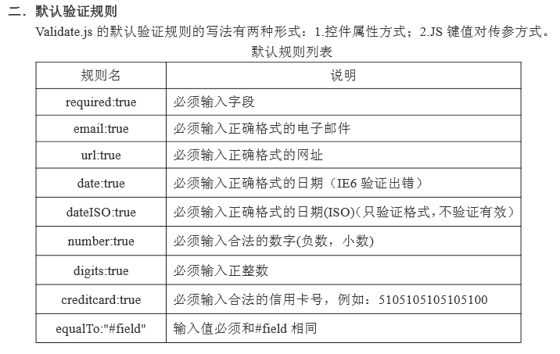
目录

Slide 4
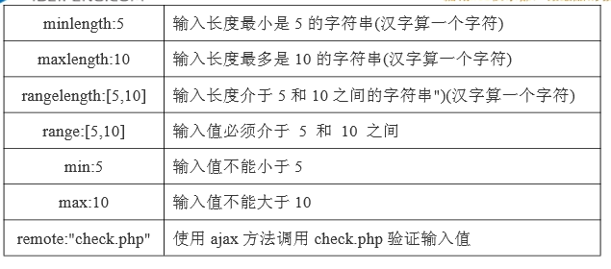
目录

Slide 5
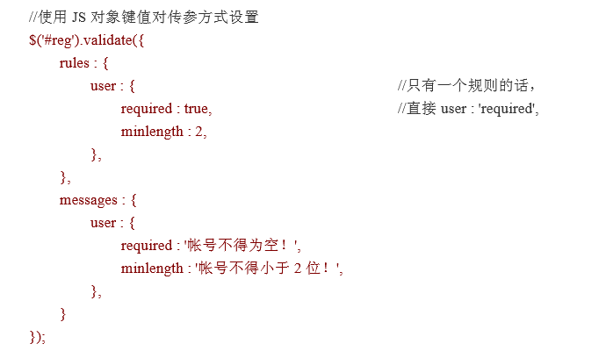
目录

